Slide 1
Schéma blocs
Contrôle d’alim
N1
(coax)
Sélecteur
d’entrées SPDIF
SPDIF to I2S
Trigger IN
N2
(coax)
Trigger OUT
N3
(optical)
Select SPDIF/USB = N5
N4
(optical)
DAC
Contrôle de volume
Entrée
USB
(Optionnel)
I2S MUX
Select Digital / Analog = A6 or A7.
Aigu
OUT Aigu
N5
(usb)
DSP
Filtre Passe Haut
Filtre Passe Bande
Filtre Passe Bas
Réglage de Volume (14 pins)
I2S MUX
DAC
Contrôle de volume
Medium
OUT Medium
Sélecteur d’entrées Analog
ADC
A6
(aux)
DAC
Contrôle de volume
A7
(phono)
Grave
OUT Grave

Slide 2
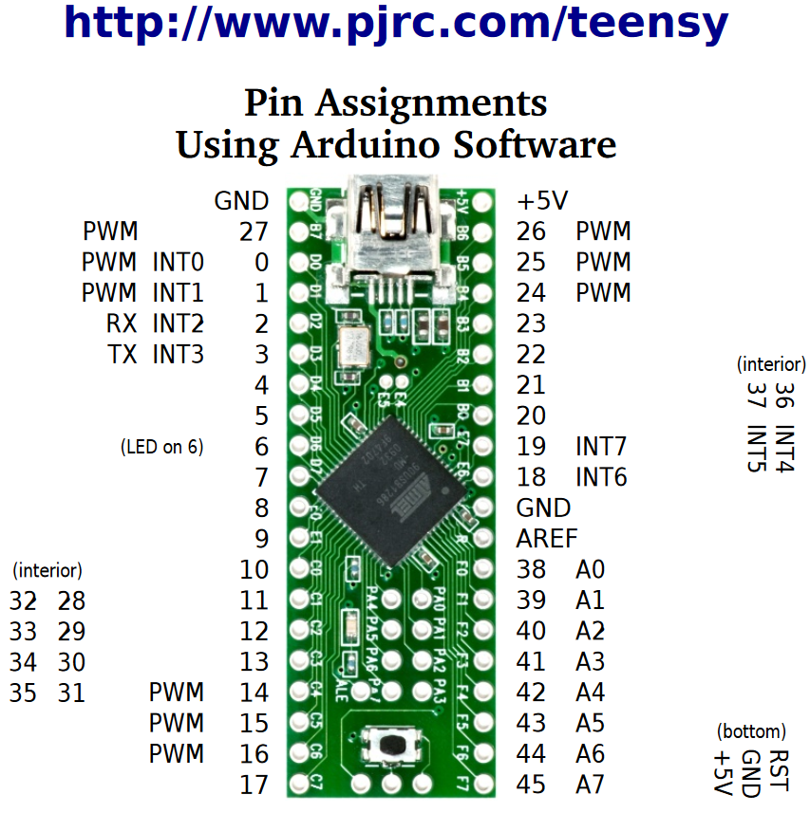
GND
PIN 27 : Bouton ON-OFF (Entrée)
PIN 00 : Récepteur Infra Rouge (Entrée)
PIN 01 : Entrée Trigger externe (Entrée)
PIN 02 : Bouton Sélecteur sources patte 1 (Entrée)
PIN 03 : Bouton Sélecteur sources patte 2 (Entrée)
PIN 04 : Select Entrée 1 [Numérique 1] (Sortie)
PIN 05 : Select Entrée 2 [Numérique 2] (Sortie)
PIN 06 : Reserved
PIN 07 : Select Entrée 3 [Numérique 3] (Sortie)
PIN 08 : Select Entrée 4 [Numérique 4] (Sortie)
PIN 09 : Select Entrée 5 [USB] (Sortie)
PIN 10 : Select Entrée 6 [Analogique 1 Aux] (Sortie)
PIN 11 : Select Entrée 7 [Analogique 2 Phono] (Sortie)
PIN 12 : Select Volume Aigu Droite (Sortie)
PIN 13 : Select Volume Aigu Gauche (Sortie)
PIN 14 : Select Volume Medium Droite (Sortie)
PIN 15 : Select Volume Medium Gauche (Sortie)
PIN 16 : Select Volume Grave Droite (Sortie)
PIN 17 : Select Volume Grave Gauche (Sortie)
PIN 26 : Volume N7 (Sortie)
PIN 25 : Volume N6 (Sortie)
PIN 24 : Volume N5 (Sortie)
PIN 23 : Volume N4 (Sortie)
PIN 22 : Volume N3 (Sortie)
PIN 21 : Volume N2 (Sortie)
PIN 20 : Volume N1 (Sortie)
PIN 19 : Volume N0 (Sortie)
PIN 18 :
GND
AREF
PIN 38 : LED ON/OFF + Sortie Trigger externe(Sortie)
PIN 39 : Volume Plus [ctrl moteur] (Sortie)
PIN 40 : Volume Moins [ctrl moteur] (Sortie)
PIN 41 : Sensor Volume Général (Entrée)
PIN 42 : Sensor Balance Gauche/Droite (Entrée)
PIN 43 : Sensor Volume Grave (Entrée)
PIN 44 : Sensor Volume Medium (Entrée)
PIN 45 : Sensor Volume Aigu (Entrée)
PIN 32 :
PIN 33 :
PIN 34 :
PIN 35 :
PIN 28 :
PIN 29 :
PIN 30 :
PIN 31 :

Slide 3
Entrée Trigger
Si l’entrée trigger est à l’état haut, le pré-ampli s’allume.
Tant que l’entrée trigger est à l’état haut, le pré-ampli reste allumé.
Si le pré-ampli s’est allumé par le trigger et que l’entrée trigger repasse au niveau bas, le pré-ampli s’éteint.
Si le pré-ampli s’est allumé par le trigger mais que l’utilisateur l’éteint avec la télécommande ou avec le bouton en façade, le pré-ampli doit s’éteindre et ne pas se rallumer instantanément a cause du trigger.
Si le pré-ampli s’est allumé par le trigger et éteint en force par l’utilisateur, une fois le trigger redescendu au niveau bas, le trigger peut à nouveau démarrer le pré-ampli grâce à un nouveau niveau haut.
Si le pré-ampli s’est allumé par l’utilisateur (bouton en façade ou télécommande), le trigger ne dois pas influer sur son état : pas d’extinction.

